Slide 1
Managementrapport: ObstacleX
Door Jael Clerx

Slide 2
Inleiding
Doel: Versterken positie in obstacle run-markt
Focus: 18-30 jaar doelgroep aantrekken
Trends: Outdoor & duurzaamheid

Slide 3

Werkwijze
Micro-analyse: interne data & social
Meso-analyse: concurrentie & trends
Macro-analyse: DESTEP

Slide 4

SWOT-analyse
Sterktes: community, ervaring, social
Zwaktes: doelgroep, kosten, afhankelijkheid
Kansen: outdoor hype, jong publiek
Bedreigingen: regels, concurrentie, economie

Slide 5
Confrontatiematrix
Groeistrategie: doelgroep & marktpositie versterken
Sterktes inzetten op kansen
Risico's beperken door innovatie

Slide 6
KPI’s
84,5% komt vaker dan 1 keer
Facebook = grootste bron van deelnemers
Slechts 8,6% gebruikt lifestyle-aanbod

Slide 7
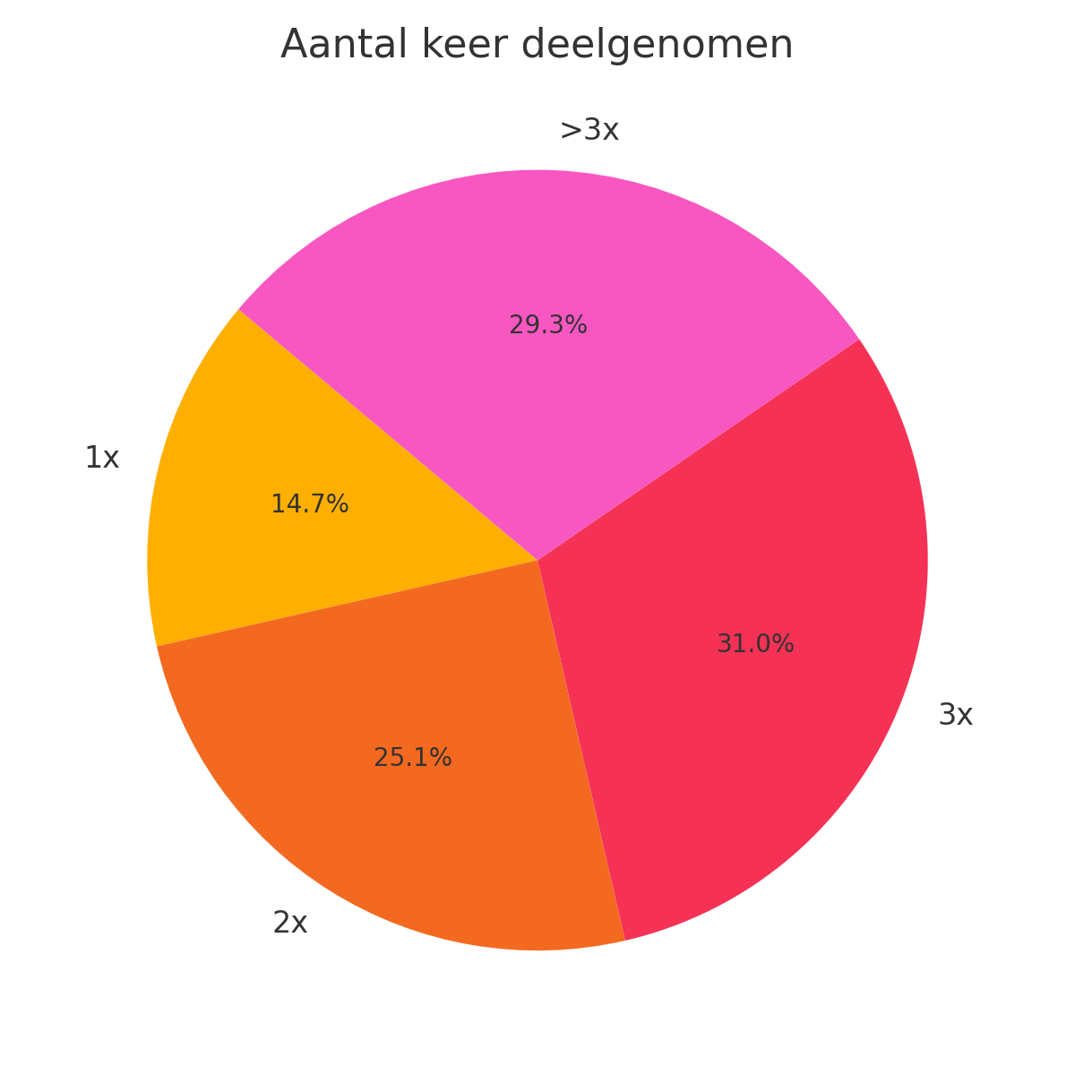
Deelnamefrequentie

Slide 8
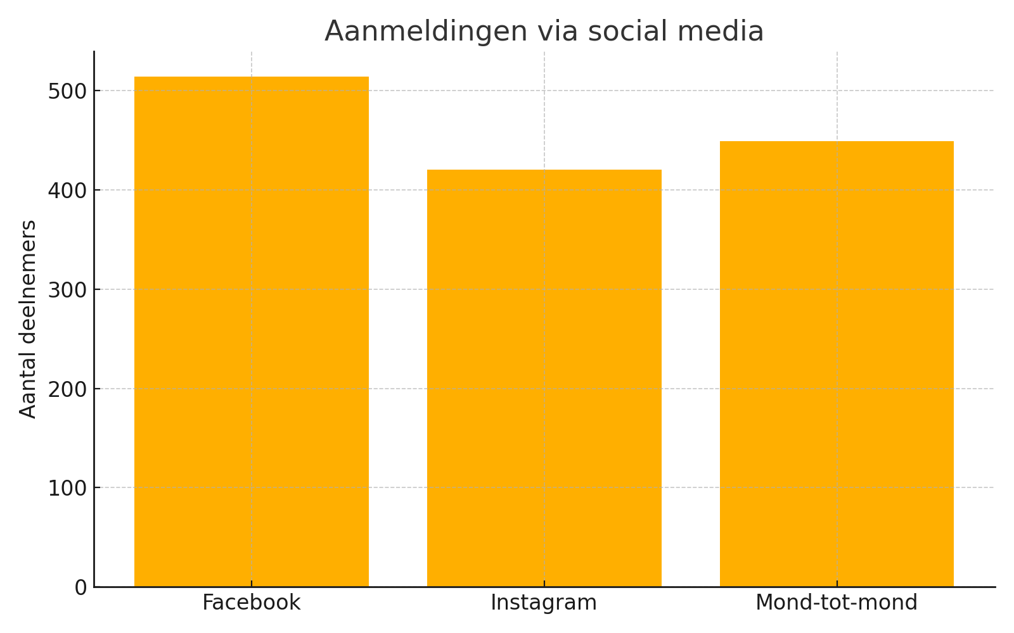
Social Media Aanmeldingen

Slide 9
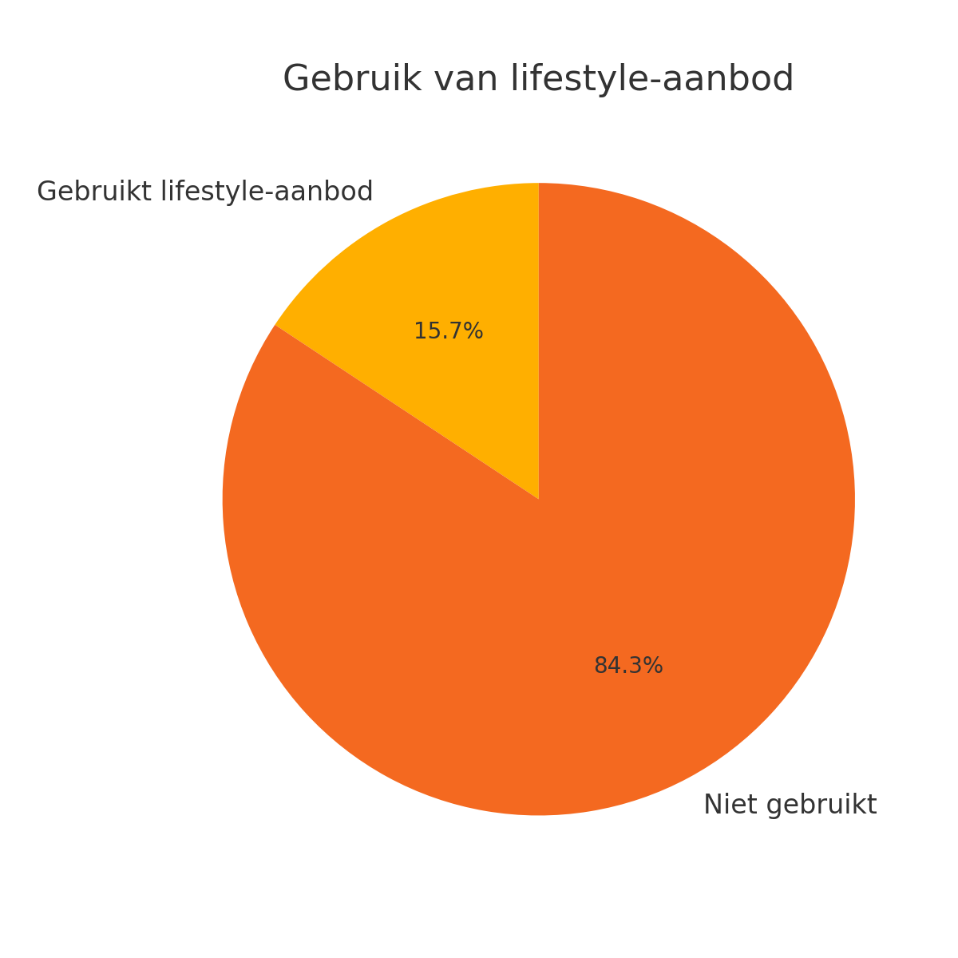
Gebruik Lifestyle-aanbod

Slide 10

Resultaten
Sterke community (loyale deelnemers)
Social media cruciaal voor groei
Lifestyle-aanbod onderbenut

Slide 11

Conclusies
Loyale basis maar vergrijzende doelgroep
Jongeren bereiken via betere campagnes
Versterk aanbod buiten runs (lifestyle)
Duurzaamheid inzetten als USP

Slide 12

Advies
Campagnes met influencers & gamification
Nieuwe lifestyle-samenwerkingen
Duurzaamheidslabels & groene branding
20% meer engagement op social media

